Slide 1
Дан розе мајица

Slide 2
Нешто о том дану
Дан розе мајица слави се широм света.
Тај дан се обележава 24. фебруара.
Тог дана сва деца обуку ружичасте мајице и то представља борбу против вршњачког насиља.

Slide 3
Зашто и како је тај дан настао?
Све је почело 2007. године, када је група активиста у канадској провинцији Нова Шкотска покренула иницијативу пошто је канадски ученик Чарлс МекНил у школу дошао са розе мајицом на себи. Њему су се ругали због боје одеће и претрпео је вербално насиље својих вршњака.

Slide 4
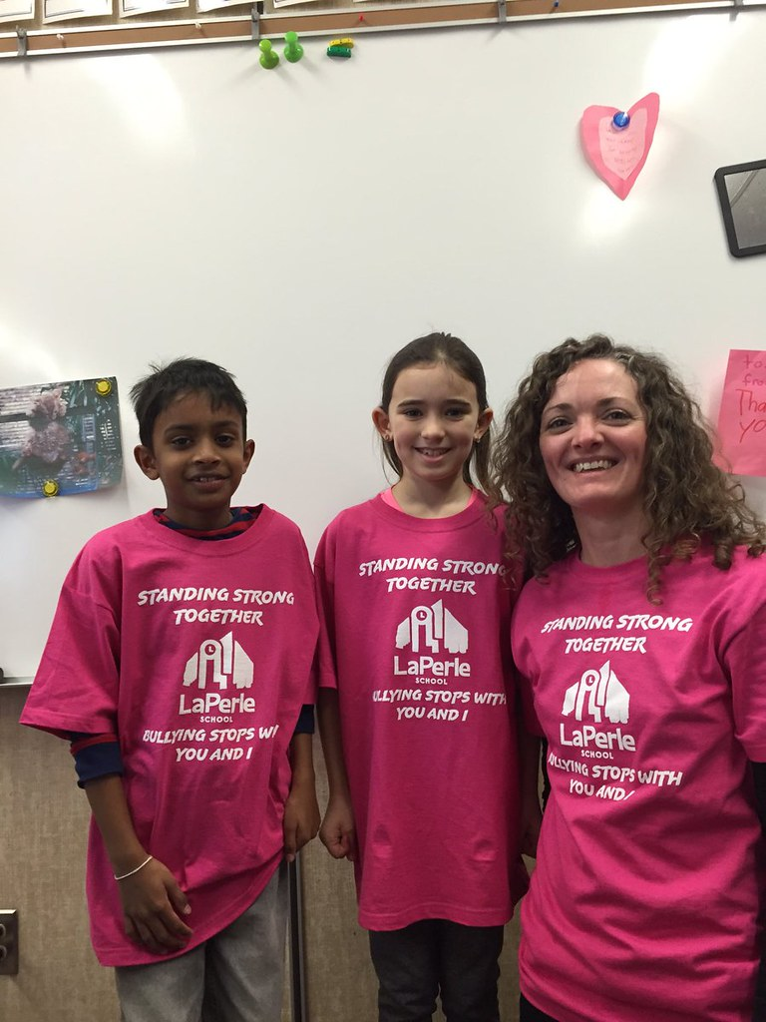
И од тог дана се, последње среде фебруара, у свим школама и вртићима широм света носе розе мајице.

Slide 5
Поруке
Ако видиш насиље међу ученицима, не навијај и не помажи, већ реци одраслима шта се дешава!
Увек треба тражити решење кроз разговор и пружити подршку и пријатељство!
Штити слабије!
Не ћути о насиљу- говори истину!
Дружи се са другачијима од себе!

